Slide 1
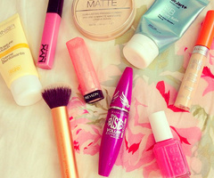
Хімія в костетиці

Slide 2
ВВЕДЕННЯ
Слова такі як «косметика», «парфумерія», «гігієна» прийшли до нас ще з глибокого минулого.
Слово «гігієна» походить від грецького слова Hygieinos, що означає цілющий, що приносить здоров'я, а косметика від грецького слова Kosmetike, це мистецтво прикрашати.
Косметика і гігієна тісно стикаються, тому є багато косметичних засобів які виконують і гігієнічну функцію.
Слово «парфумерія» походить від латинського слова Perfume, що означає «диміти», «випаровуватися».

Slide 3
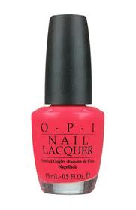
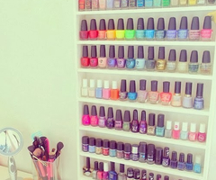
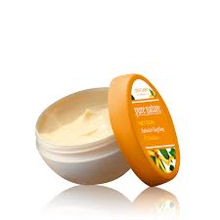
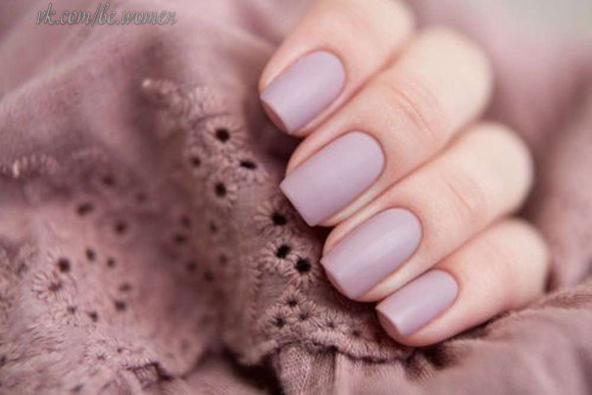
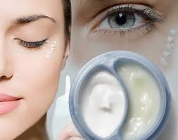
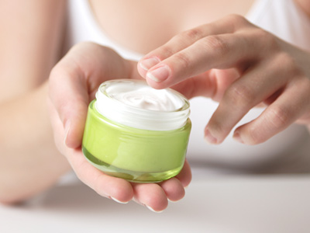
КРЕМИ
Косметичні креми являють собою емульсії. Емульсія - це система, що складається з двох рідких фаз, що не змішуються, одна з яких роздроблена в інший у вигляді дрібних крапельок.
ЛАКИ
Лаки для нігтів - безбарвні або забарвлені розчини нітроцелюлози в різних розчинниках - ацетоні, амілацетат, оцетоноаміловом ефірі, спирті і ін. Найпоширеніший лак для нігтів представляє собою розчин нітроцелюлози в органічних сполуках [C6H7O2 (OH) 3-X (ONO2) X] n

Slide 4
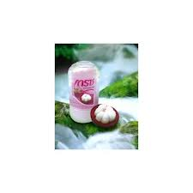
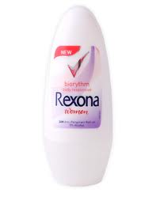
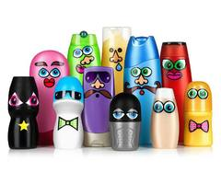
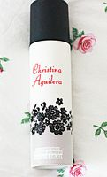
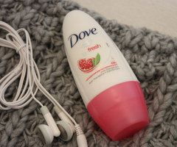
ДЕЗОДОРАНТИ
Серед великої кількості парфумерних препаратів значне місце значне місце займають всілякі дезодоранти. Дезодоранти (косметичні засоби від поту) бувають 2х типів. Одні гальмують розкладання продуктів, дія другої групи дезодорантів засноване на частковому придушенні процесів потовиділення. В даний час прийнято міжнародну угоду по скороченню виробництва аерозольних балонів, оскільки встановлено, що вони руйнують озоновий шар землі.

Slide 5
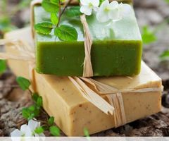
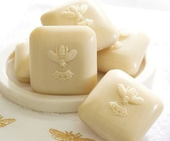
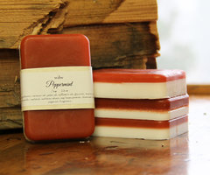
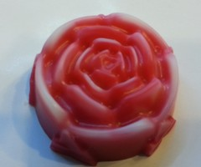
Мила
До миючим косметичним засобам відносять туалетні мила і шампуні. Туалетні мила виготовляють з високоякісного яловичого або свинячого сала, рослинного саломасу (гідрованих бавовняного, соняшникової, соєвої та інших рослинних олій), каніфолі, кокосового масла і синтетичних жирних кислот.

Slide 6
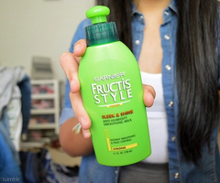
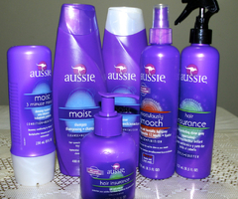
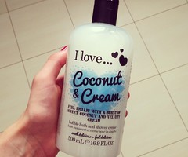
Шампуні
Шампуні виготовляють на основі поверхнево - активних (миючих) речовин. До складу шампунів входять калійні і тріетаноламіновие мила, спирт, вода, касторове масло і різні активні речовини, вітаміни, екстракти лікарських трав, амінокислоти та ін

Slide 7
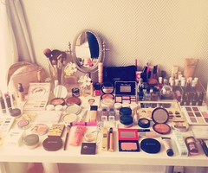
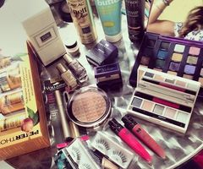
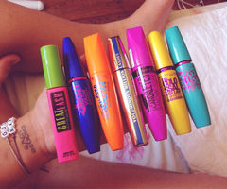
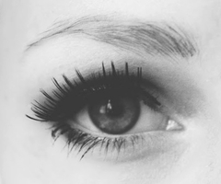
Об'ємна туш для вій: основний склад і поживні компоненти.
В основі об'ємної туші, в цілому, як і в основі будь-якої іншої туші лежать такі компоненти, як сажа, мило, вода, барвники, ущільнюючі смоли, а також різні поживні речовини.

Slide 8
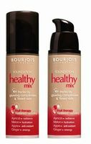
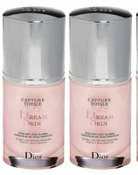

Як і будь-яке інше косметичний засіб, «тональник» містить ряд компонентів, які забезпечують йому довге зберігання і необхідну консистенцію. Це, так звані, віддушки, підсилювачі в'язкості, консерванти, кожен з яких може негативно впливати на стан шкіри і організму в цілому. Обов'язковими компонентами для будь-якого тонального крему є різні пігменти, що додають йому той чи інший відтінок, а також синтетичні або натуральні жири і масла, воскоподобние речовини.

Slide 9
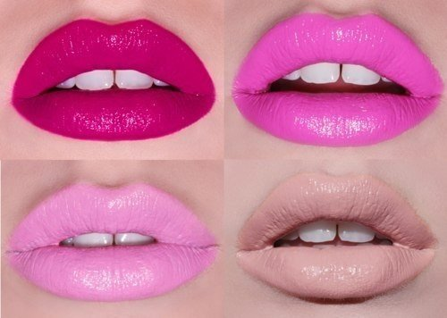
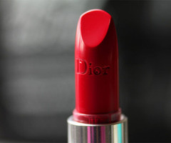
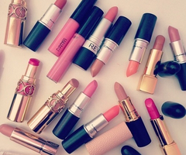
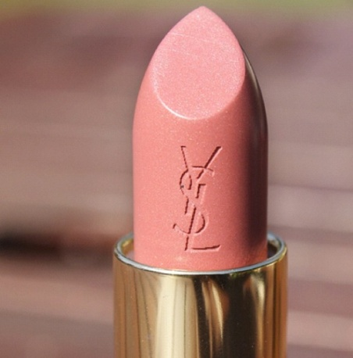
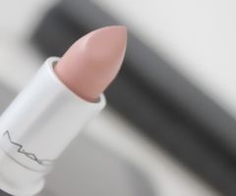
ГУБНА ПОМАДА
Головними компонентами губних помад є: основа (жири, воски та масла), антиокислювач, парфумерна композиція і барвники.
Основа губної помади представлена жировою фазою. Вона визначає консистенцію і її технологічну характеристику

Slide 10
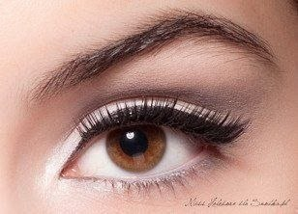
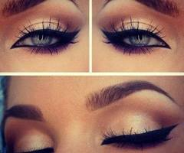
Шкідливі речовини, які входять до підводки:
Денатурований спирт (Alcohol denatured) - використовується для запобігання спінювання, як протимікробної, в'яжучого засоби, а також використовується для регулювання в'язкості складу. Може викликати алергію, порушення роботи ендокринної системи , поява роздратування на шкірі й очах навіть при використанні незначних доз.
Пропіленгліколь (Propylene Glycol) - використовується в Як ароматизатора, зволожуючого засобу, а також для регуляції в'язкості складу. Може стати причиною подразнення шкіри і очей.

